Slide 1
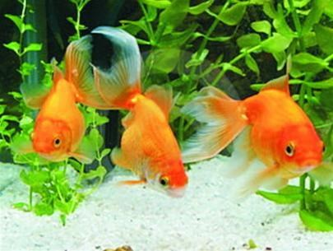
PHÒNG GIÁO DỤC VÀ ĐÀO TẠO THỊ XÃ BUÔN HỒ
TRƯỜNG MẦM NON HOA HƯỚNG DƯỚNG
GIÁO ÁN
CHỦ ĐỀ : Thế giới động vật
HOẠT ĐỘNG : THƠ " Rong và cá"
Giáo viên: Phan Thị Thùy Linh
Lớp: Chồi

Slide 2
Ổn định giới thiệu:

Slide 3
Giới thiệu bài thơ
Rong và cá
Tác giả Phạm Hổ
Cô đọc thơ lần 1
Giảng nội dung

Slide 4
Có cô rong xanh
Đẹp như tơ nhuộm
Giữa hồ nước trong
Nhẹ nhàng uốn lượn

Slide 5
Một đàn cá nhỏ
Đuôi đỏ lụa hồng
Quanh cô rong đẹp
Múa làm văn công

Slide 6
Trích dẫn đàm thoại

Slide 7
2
1
3
4

Slide 8
Cô vừa dạy cho c/c bài thơ gì?

Slide 9
Bài thơ của tác giả nào ?

Slide 10
Cô rong như thế nào?

Slide 11
Đàn cá nhỏ ra sao?

Slide 12
Dạy trẻ đọc thơ
Lớp
Tổ
Nhóm
Cá nhân

Slide 13
Trò chơi:
Ai nhanh hơn

